Slide 1
碱金属
钠及其化合物

Slide 2
复习目标：
1．掌握钠的化学性质及有关现象的解释和有关计算；
2．掌握Na₂O、Na₂O₂的重要性质及典型实验；
3．掌握Na₂CO₃、NaHCO₃的重要性质及典型计算；

Slide 3
基本知识：
常温：Na₂O（白色）
Na与非金属反应:Na+O₂=
点燃：Na₂O₂（淡黄色）
Na与水反应：现象及原因；
1．Na的性质
Na与酸反应：比与水反应还激烈；当Na过量时，先与酸反应，再与水反应；
a与NaCl溶液反应
Na与盐溶液反应：
b 与NH₄Cl溶液反应
C 与CuSO₄溶液反应
注意：
Na在空气中的变化情况；

Slide 4
2．Na₂O和Na₂O₂：
 | Na₂O | Na₂O₂
电子式
颜色 | 白色 | 淡黄色
属性 | 碱性氧化物 | 不是碱性氧化物
与水反应 | 非氧化还原反应；产物是NaOH | 自身氧化还原反应；产物是NaOH和O₂
与CO₂反应 | 非氧化还原反应；产物是Na₂CO₃ | 自身氧化还原反应；产物是Na₂CO₃和O₂
特性 |  | 强氧化性，常用做漂白剂，供氧剂

Slide 5
3．Na₂CO₃和NaHCO₃
名称 | Na₂CO₃ | NaHCO₃
俗名 | 纯碱、苏打 | 小苏打
色态 | 白色粉末 | 细小白色晶体
水溶性 | 易溶于水 | 溶于水
与碱反应 | 与NaOH不反应，但与Ca(OH)₂ 反应出沉淀； Na₂CO₃+Ca(OH)₂=CaCO₃↓ +2NaOH | HCO₃—+OH—=CO₃^{2—}+H₂O； Ca²⁺+OH—+HCO₃—=CaCO₃↓+H₂O；（碱足量） Ca²⁺+2OH—+2HCO₃—=CaCO₃↓+CO₃^{2—} +H₂O；（碱不足量）

Slide 6
CaCl₂ | Ca²⁺+CO₃^{2—}=CaCO₃↓ | 不反应；（可用于Na₂CO₃和NaHCO₃的鉴别）
Al₂(SO₄)₃ | 2Al³⁺+3CO₃²⁻3H₂O= 2Al(OH)₃↓+3CO₂↑ | Al³⁺+3HCO₃_= Al(OH)₃↓+3CO₂↑(速度快，产生CO₂多，是泡末灭火器的原理)
水解 | 水解，碱性强 CO₃^{2—}+H₂O⇌HCO₃—+OH— HCO₃—+H₂O⇌H₂CO₃+OH— | 水解，碱性较弱 HCO₃—+H₂O⇌H₂CO₃+OH—

Slide 7
加热 | 不分解 | 分解产生使澄清石灰水变浑浊的气体
与酸反应比速率 | 慢 | 快
与酸互滴 | 现象与滴加顺序有关 | 现象与滴加顺序无关
相互转化 | NaHCO₃⇌ Na₂CO₃+ CO₂+H₂O
主要用途 | _{广泛用于玻璃、制皂、造纸、纺织等工业，生活中的洗涤剂} | 发酵粉、医疗上中和胃酸过多

Slide 8
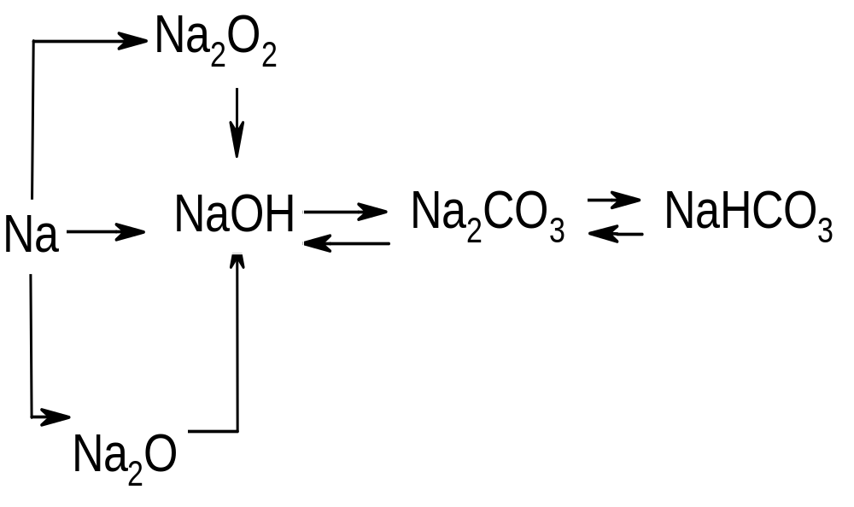
_{〖小结〗}

Slide 9
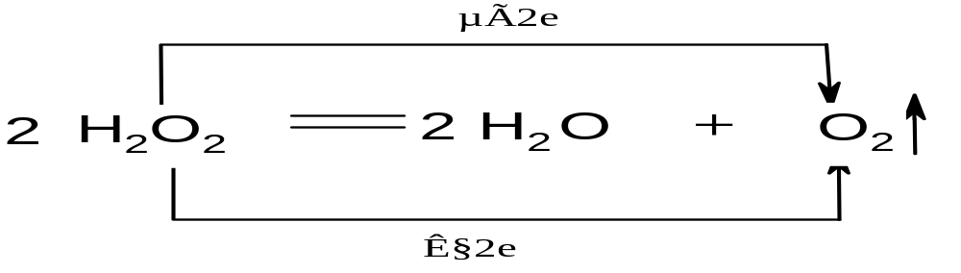
难点点拨
1.过氧化钠与水、酸反应都是过氧化钠和H⁺反应生成过氧化氢(H₂O₂)和钠离子，H₂0₂分解成H₂0和O₂
2.碳酸氢钠和碳酸钠的制法
(1)制取NaHC0₃的方法
①减压低温蒸干NaHC0₃溶液。NaHC0₃遇热易分解，其水溶液加热更易分解，所以不可能采用常压下蒸发溶剂的方法制得NaHC0₃晶体。

Slide 10
②往饱和Na₂CO₃ 溶液中通入CO₂，过滤得到晶体。
Na₂C0₃+C0₂+H₂0=2NaHC0₃
(2)制取Na₂C0₃的方法
往饱和食盐水中依次通人足量的NH₃、C0₂(氨碱法)，利用NaHC0₃的溶解性小于NH₄HG0₃的溶解性原理，使NaHC0₃从溶液中析出
(依次通人C0₂、NH₃至饱和行吗?)：

Slide 11
NH₃+H₂0+C0₂=NH₄HC0₃
NH₄HCO₃ +NaCl=NaHC0₃↓+NH₄Cl
2NaHC0₃= Na₂CO₃ +C0₂↑+H₂0
(制纯碱的工业方法)

Slide 12
高考考点精析
考点一 金属钠的化学性质
钠原子最外层只有一个电子，在反应中极易失去这个电子，所以单质钠具有强还原性．
钠与非金属单质(X₂、S、O₂等)发生化合反应．(写出有关的化学方程式)要注意钠与氧气(或空气)在不同条件下反应，其反应现象、反应物用量、产物的结构和稳定性不同．
1．化合反应

Slide 13
钠可与酸(H⁺)、水、乙醇、苯酚等发生置换反应，实质是钠原子与其电离出的H⁺的反应，所以H⁺浓度不同，反应剧烈程度不同．
2．置换反应
3．与盐溶液反应
金属活动顺序表中氢后面的金属阳离子的氧化性虽然强于H’，但其反应速率远小于钠原子与H₂O的反应速率，故金属钠投入盐溶液中首先是与水的反应；然后再分析NaOH是否与盐发生复分解反应．如果是铝盐溶液，还要考虑钠与铝盐的量的问题，因过量的NaOH能溶解Al(OH)₃，
(写出钠与硫酸铜溶液或氯化铝溶液反应的离子方程式)．
(2002年高考上海卷)在烧杯中加入水和苯(密度0.88 g／cm³)各50 mL．将一小粒金属钠(密度0.97 g／cm³)投入烧杯中．观察到的现象可能是 ( )
例1

Slide 14
A.钠在水层中反应并四处游动
答案D
B.钠停留在苯层中不发生反应
C.钠在苯的液面上反应并四处游动
D.钠在苯与水的界面处上、下跳动
将一小块钠投入盛有5 mL澄清石灰水的试管里，不可能观察到的现象是 ( )
A.钠熔成小球并在液面上游动 B.有气体产生
C.溶液底部有银白色物质生成 D.溶液变浑浊
练习1．
答案C
考点二 Na₂O₂的性质及有关计算

Slide 15
1．Na₂O₂的性质
除信息外，高中阶段我们只考虑Na₂O₂与水、二氧化碳和酸溶液的反应，其反应实质是Na₂O₂ (可视为弱酸强碱盐)遇水先发生水解反应(非氧化——还原反应)，与CO₂、酸的反应(干燥的CO₂实际不与Na₂O₂反应)也是如此 ．
(1)与水反应的实质
Na₂O₂+2H₂O＝2NaOH+H ₂O₂，生成的双氧水(H ₂O₂)不稳定迅速发生分解(属于氧化一还原反应) 2H ₂O₂＝2H₂O+O₂ ，这也是Na₂O₂呈现漂白性的本质原因．将两步合并得：2 Na₂O₂十4H₂O＝4NaOH+O₂ +2H₂O，两边相同的水消去.
可以认为过氧化钠先与水发生上述反应，CO₂再与NaOH反应生成Na₂CO₃，总方程式为：2 Na₂O₂十2CO₂＝2Na_{z}CO₃+O₂．对于酸也可认为过氧化钠先与水发生上述反应，酸再中和NaOH，都是写总方程式．因为Na₂O₂与酸反应生成物中不只有盐和水，还有氧气．因此Na₂O₂属于过氧化物，不是碱性氧化物.
(2)与CO₂及酸的反应的实质：

Slide 16
2．Na₂O₂的有关计算
(1)固体质量的差量的计算
2 Na₂O₂十2CO₂＝2Na₂CO₃+O₂ 固体质量差
156 g 212 g m＝56 g
2 Na₂O₂+2H₂O＝4NaOH+O₂ 固体质量差
156 g 160 g m＝4 g
由此可见，每有2 molCO₂参与反应，固体增重为56 g，相当于2 molCO的质量，每有2 mol H₂O参与反应，固体增重为4 g，相当于2 mol H₂的质量．即CO₂、H₂O(g)分别与足量Na₂O₂反应，固体增重分别相当于等物质的量的CO、H₂质量.

Slide 17
因此，Wg通式符合(CO)_{m}(H₂)_{n}(m=0，1，2，---；n＝0，1，2…)的物质在O₂中燃烧，将其产物通过足量的Na₂O₂固体，反应完毕，固体增重Wg．依据反应原理，概括为Na₂O₂把CO或H₂“吃”进去，故质量增加的量就是原物质的质量． (CO)_{m}(H₂)_{n}熟悉的物质如：CO、H₂、CH₄O、CH₃COOH、HCOOCH₃、C₆H₁₂O₆等．
(2)气体体积差量的计算
2 Na₂O₂+2CO₂＝2Na2CO₃+O₂ 气体体积差
2 1 V＝1
2 Na₂O₂+2H₂O(g)＝4NaOH+O₂ 气体体积差
2 1 V＝1

Slide 18
由此可见，CO₂、H₂O(g)分别与足量Na₂O₂反应，体积变为原来的一半，即
V(O₂)=1/2V(CO₂)，V(O₂)=1/2V[H2O(g)]．
(2004年高考全国理综卷1)取a g某物质在氧气中完全燃烧，将其产物跟足量的过氧化钠固体完全反应，反应后固体的质量恰好也增加了ag．下列物质中不能满足上述结果的是 ( ) A.H₂ B.CO C．C₆H₁₂O₆ D．C₁₂H₂₂O₁₁
例2
答案D
(2004年高考上海卷)等物质的量的N₂、O₂、CO₂混合气体通过Na₂O₂后，体积变为原体积的8/9(同温同压)．这时混合气体中N₂、O₂、CO₂物质的量之比为 ( ) A．3:4:1 B．3:3:2 C．6:7:1 D．6 :9:0
例3
答案A

Slide 19
16 g CH₄完全燃烧将生成物全部通过过量的Na₂O₂，Na₂O₂将增重 ( ) A．16 g B．32 g C．4 g D，无法判断
练习2
B
200℃时，11．6 g CO₂和水蒸气的混合气体与足量的Na₂O₂充分反应后固体质量增加了3．6g，则原混合气体的平均摩尔质量为( )A．11．6 g·mol^{—1} B．21．6 g·mol^{—1} C．23．2 g·mol^{—1} D．36．6 g·mol^{—1}．
练习3．
D
考点三 Na₂CO₃和NaHCO₃
Na₂CO₃和NaHCO₃作为碳酸的正盐和酸式盐．二者既有区别又有联系．分析如下：
1．都能与强酸(H⁺)反应产生CO₂，但反应的剧烈程度不同，根据反应的剧烈程度可进行鉴别．

Slide 20
向盐酸中逐滴加入Na₂CO₃溶液(开始时酸过量)：2HCI+Na₂CO₃=2NaCI+CO₂+H₂O；若向Na₂CO₃溶液中逐滴加入盐酸(开始时酸不足)：
HCl+Na₂CO₃=NaCI+NaHCO₃(无气泡)，
HCl+NaHCO₃=NaCl+CO₂ +H₂O．
不同的滴加顺序产生不同的现象，这就是不用其他试剂鉴别Na₂CO₃溶液和盐酸的原理．
2．遇石灰水时，反应的离子方程式虽不同，但都能反应生成CaCO₃沉淀，故不能用石灰水鉴别它们．
3．遇NaOH溶液时，Na₂CO₃不反应，NaHCO₃反应，但由于没有明显现象，故不能用NaOH溶液鉴别它们．
4．NaHCO₃不稳定，受热分解可生成Na₂CO₃，这说明Na₂CO₃比NaHCO₃稳定．同时也可用加热法除去混在Na₂CO₃中的NaHCO₃．

Slide 21
5．CO₂通人NaOH溶液，CO₂少量时生成Na₂CO₃，CO₂过量时，最终生成NaHCO₃．故用通CO₂的方法可除去混在NaHCO₃溶液中的Na₂CO₃ ．Na₂CO₃的溶解性强于NaHCO₃的溶解性，在一定温度下饱和的Na₂CO₃溶液中通人CO₂，会析出NaHCO₃晶体，
练习4.过量的NaHCO₃和少量的Na₂O₂混合，在密闭体系中充分加热，最后排出气体物质，残留物是 （ ） A. Na₂O、NaOH B．NaHCO₃、Na₂CO₃ C.Na₂CO₃ D.NaOH
C

